Slide 1
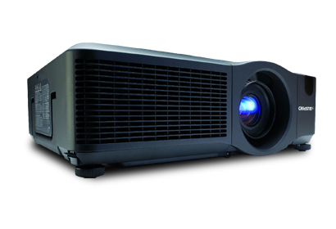

Slide 2
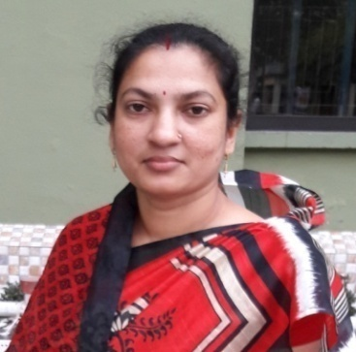
পরিচিতি
শিক্ষক
পাঠ
টুলু সরকার (সহকারী শিক্ষক)
কাদিরখোলা মাধ্যমিক বিদ্যালয়
রামপাল , বাগেরহাট ।
E-mail: tulusarker81@gmail.com
Mobile:01723570381
নবম শ্রেণী
বিষয়ঃ বাংলা প্রথম পত্র ( গদ্য)
পাঠ শিরোনামঃ একাত্তরের দিনগুলি
সময়-৫০ মিনিট
তারিখঃ ১২/১২/২০১৯

Slide 3
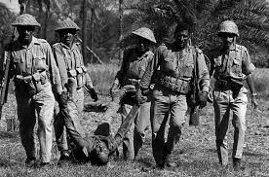
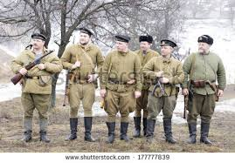
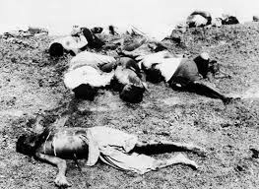
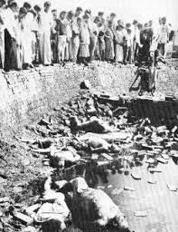

Slide 5
আজকের আলোচ্য বিষয়......
একাত্তরের দিনগুলি

Slide 6
শিখনফল
এই পাঠ শেষে শিক্ষার্থীরা ...
১। কবি পরিচিতি বলতে পারবে ।
২।মুক্তিযুদ্ধ কি তা বর্ণনা করতে পারবে
৩। ১৯৭১ সালের মুক্তিযুদ্ধের স্মৃতিচারণমূলক ভয়াবহ ঘটনার কথা ব্যাখ্যা করতে পারবে ।

Slide 7
লেখক পরিচিতি
জাহানারা ইমাম
জন্ম : ১৯২৩ সালের ৩রা মে ।
মৃত্যু : ১৯৯৪ সালের ২৬ শে জুন ।
পিতার নাম-সৈয়দ আব্দুল আলী
জাহানারা ইমামকে শহিদ জননী বলা হয়।
একাত্তরের দিনগুলি ,প্রবাসের দিনগুলি ,ক্যান্সারের সংগে বসবাস ইত্যাদি তার গ্রন্থ।

Slide 8
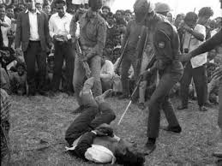
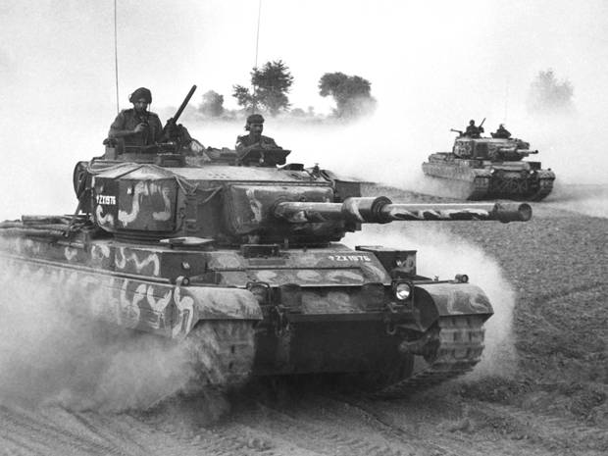
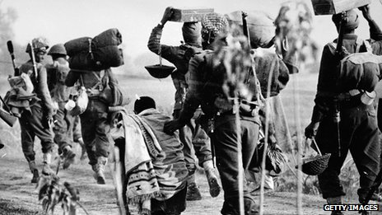
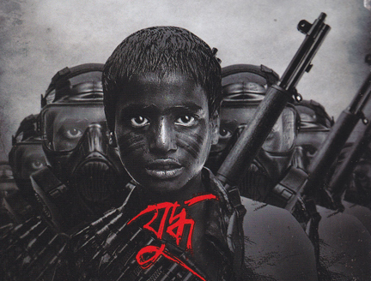
একাত্তরের দিনগুলি

Slide 9
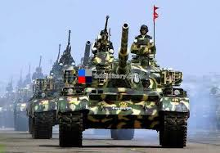
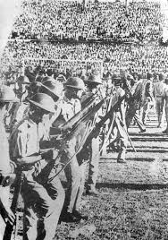
একাত্তরের দিনগুলি

Slide 10
ভিডিওটির মধ্যে দিয়ে আমরা পেলাম

Slide 11
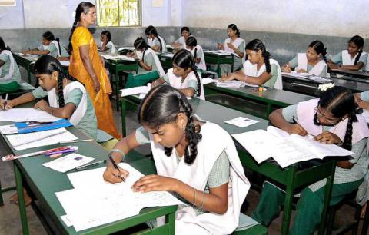
একক কাজ
সময়ঃ৮ মিনিট
১। একাত্তরের দিনগুলি গল্পের যে চিত্র ফুটে উঠেছে তা লিখ।

Slide 12
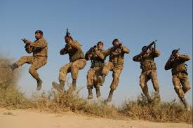
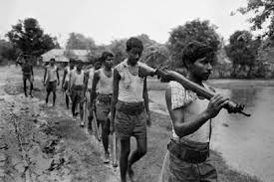
একাত্তরের দিনগুলি

Slide 13
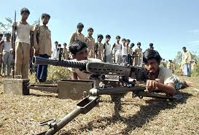
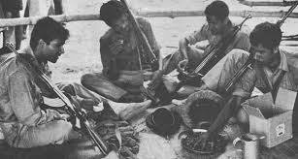
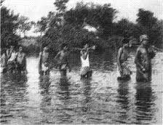
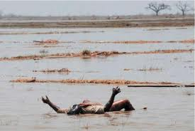
একাত্তরের দিনগুলি

Slide 14
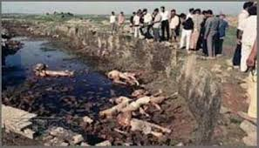
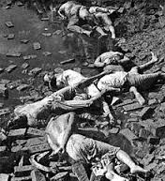
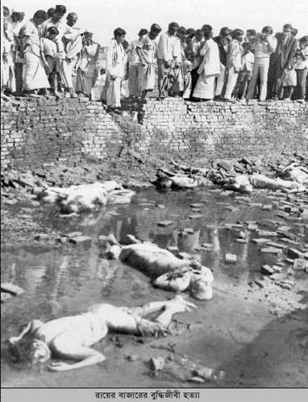
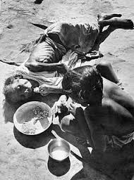
একাত্তরের দিনগুলি

Slide 15
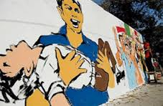
একাত্তরের দিনগুলি

Slide 16
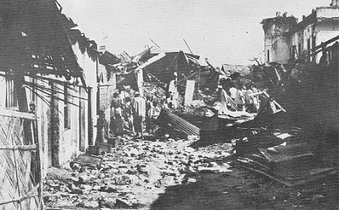
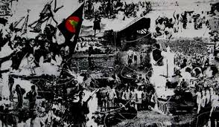
একাত্তরের দিনগুলি

Slide 17
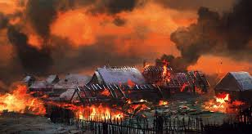
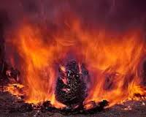
একাত্তরের দিনগুলি

Slide 18
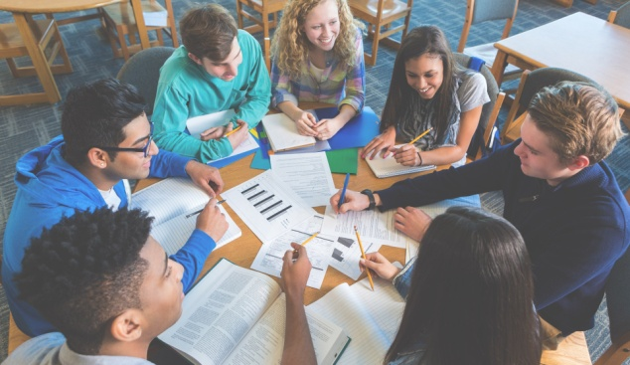
দলীয় কাজ
সময়ঃ ৭ মিনিট
১। ১৯৭১ এর স্বাধীনতা যুদ্ধের তাৎপর্য বিশ্লেষণ কর।

Slide 19
মূল্যায়ন
১। মুক্তিযোদ্ধা কারা ?
২। জাহানারা ইমামকে কি বলা হয় ?
৩। মুক্তিযুদ্ধ কত সালে হয়েছিল

Slide 20
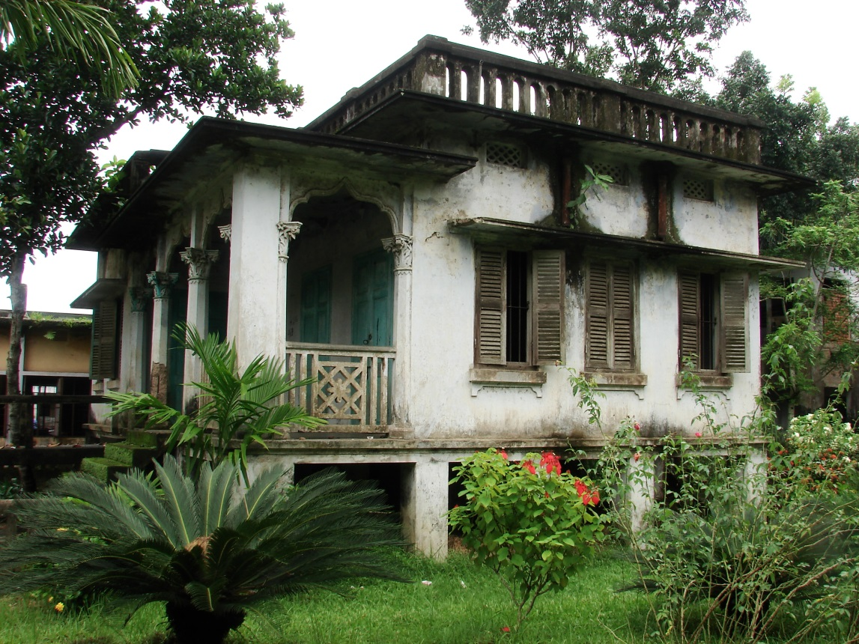
বাড়ির কাজ
১। একাত্তরের দিনগুলির সমগ্র অনুভবকে তোমার জীবনে ধারণ কর কি? কথাটি মূল্যায়ন কর।

Slide 21
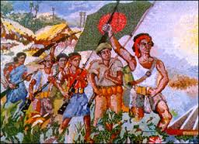
ক্লাসে সহযোগিতা করার জন্য সবাইকে ধন্যবাদ

